Slide 1
«Связи между величинами. Функция»
МБОУ «Барсовская СОШ№1»,
УМК: «Алгебра. 7 класс»,
А.Г.Мерзляк, В.Б.Полонский, М.С.Якир,
«Вентана-Граф», 2017.

Slide 2
1.
Что общего между альпинистом, штурмующим горные просторы, ребенком, успешно играющим в компьютерные игры, и учеником, стремящимся учиться все лучше и лучше.
2. ??? - от чего зависит ваше сегодняшнее настроение?
??? - от чего зависят ваши оценки?
??? - от чего зависит ваш вес?
ЗАВИСИМОСТЬ
Тема «СВЯЗЬ МЕЖДУ ВЕЛИЧИНАМИ»

Slide 3
3.
№ парты | Задание |  | Ответы
1 | Вычислите значение у по формуле у=2х+3, если х = 2 | я
2 | Вычислите значение у по формуле у=2х+3, если х = -6
3 | Вычислите значение у по формуле у=2х+3, если х = 4
4 | Вычислите значение у по формуле у=2х+3, если х = 5
5 | Вычислите значение у по формуле у=2х+3, если х = -3 | н
6 | Вычислите значение у по формуле у=2х+3, если х = 6
7 | Вычислите значение у по формуле у=2х+3, если х = -1 | ц
8 | Вычислите значение у по формуле у=2х+3, если х = -5 | ф
9 | Вычислите значение у по формуле у=2х+3, если х = 0 | и
10 | Вычислите значение у по формуле у=2х+3, если х = - 2 | к
11 | Вычислите значение у по формуле у=2х+3, если х = 3
12 | Вычислите значение у по формуле у=2х+3, если х = -4 | у
Тема «ФУНКЦИЯ»

Slide 4
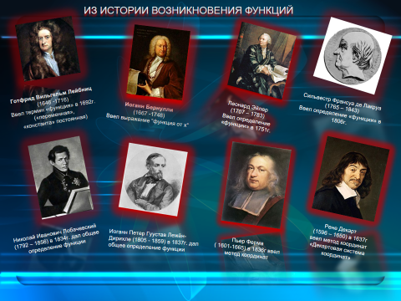

Slide 5

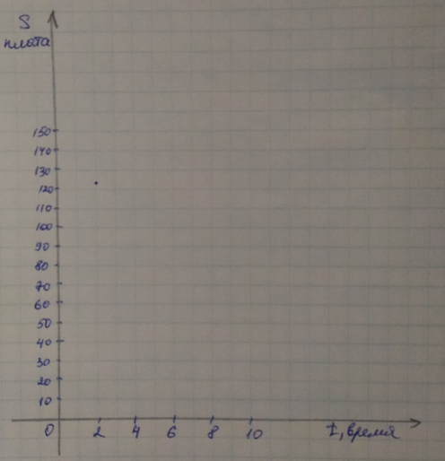
4.
1.«Smart mini» входит не только абонентская плата в размере 120 рублей, но и плата за разговор в минуту с другими операторами сотовой связи России, каждая минута разговора равна 2 рубля. 2. Вычислим плату за телефон в течение месяца, если мы вели разговор через оператора другой сотовой связи 2 мин, 4 мин, 6 мин., 10 мин. - записать выражение для вычисления платы за телефон для 2мин, 4 мин, 6мин, 10мин. - вывести общую формулы для вычисления платы за телефон. | 2. Работа с учебником. Дать определение следующим понятиям Функция – Аргумент функции – Область определения - Значение функции - | 3. В карточке «Зависимость платы за телефон» отметить точкой значения платы при 4мин, 6мин, 8мин, 10мин. Определить по графику область определения и область значения функции

Slide 6
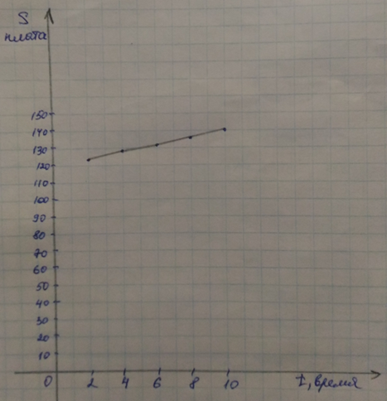
Задание1 | Задание2 | Задание3
S = 120 + 2∙2 = 124руб. S = 120 + 2∙4 = 128руб. S = 120 + 2∙6 =132руб. S = 120 + 2∙8 = 136руб. S = 120 + 2∙10 = 140руб. S = 120 + 2∙t | 1) Функция – это правило, с помощью которого по каждому значению независимой переменной можно найти единственное значение зависимой переменной. 2) Аргумент функции – независимая переменная. Область определения – это все значения, которые принимает аргумент. 4) Значение функции - это значение зависимой функции. | «Зависимость платы за телефон» Область определения от 2 до 10 Область значения от 124 до 140
5.

Slide 7
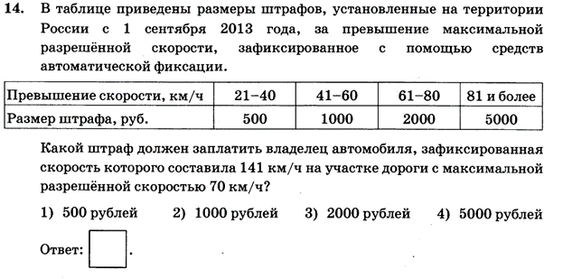
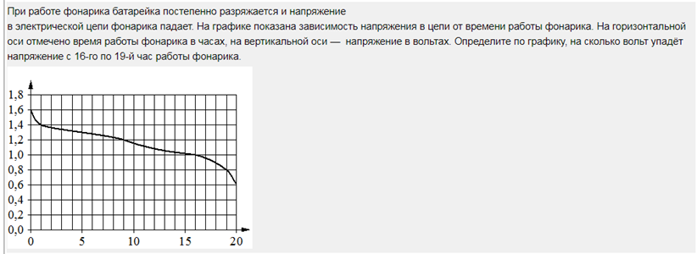
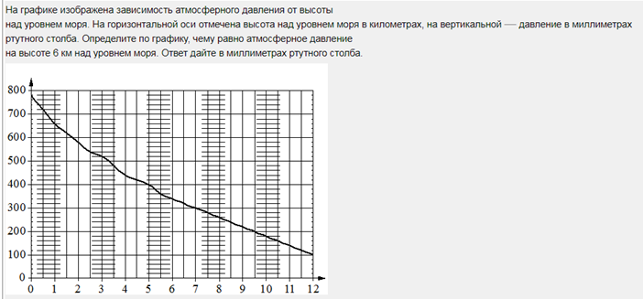
6.

Slide 8
7. ДОМАШНЕЕ ЗАДАНИЕ:
1 уровень – обязательный. §20, вопросы 1-8, №157, 158, 159.
2 уровень – средний. Подобрать примеры зависимости одной величины от другой из любых отраслей жизни.
3 уровень – повышенный. Разобрать функциональную зависимость оплаты коммунальных услуг, вывести формулу для вычисления любой услуги, построить график функции.

Slide 9
8. ЛИСТ САМООЦЕНКИ.
№п/п | Деятельность учащегося | Критерии самооценки | Самооц | Критерии оценки одноклассника по парте | Оценка одноклассника (Ф. И.)
1 | Формулировка темы урока, цели и задач урока. | Ясам смог определить тему, цель и задачи урока - 2 б. Я смог определить только тему урока - 1 балл. Я не смог определить тему, цель и задачи урока - 0 б. |  | Принимал участие в определении темы урока, цели урока, или задач урока - 1 б. Не принимал участие в определении темы урока, цели урока, или задач урока 0 б
2 | Что я буду делать для достижения цели. | Я сам определил, как достичь цели урока - 1балл. Я не смог определить, как достичь цели урока - 0 баллов. |  | Принимал участие в планировании действий для достижения цели урока - 1 б. Не принимал участие в планировании действий для достижения цели урока 0 б
3 | Выполнение практической работы в паре. | Участвовал в работе группы – 1 балл. Не участвовал в работе группы – 0 балл. |  | Участвовал в работе группы – 1 балл. Не участвовал в работе группы – 0 балл.
4 | Работа в группе по работе с кейсом. | Участвовал в работе группы – 1 балл. Не участвовал в работе группы – 0 балл. |  | Участвовал в работе группы – 1 балл. Не участвовал в работе группы – 0 балл.
5 | Выполнение задания с графиками функций. | Сделал все примеры сам -2 балла. Сделал меньше половины сам- 0 баллов. |  | Справился у доски с заданием 1 балл. Не справился у доски с заданием 0 баллов.
6 | Выбор домашнего задания | 3 балла - выбрали 3 задания из 3, 2 балла – выбрали только 2 номера, 1 балл – выбрал 1 задание из 3 |  | Не оценивается
Поставьте себе оценку: если вы набрали 8-10 баллов - «5»; 5 – 7 баллов – «4»; 4 – 5 баллов – «3».

